Slide 1
201944036 김주연
Start-Up

Slide 2
목차
1
프로젝트 주제
2
개발 진척 상황
3
이번주 이슈
4
다음주 계획

Slide 3
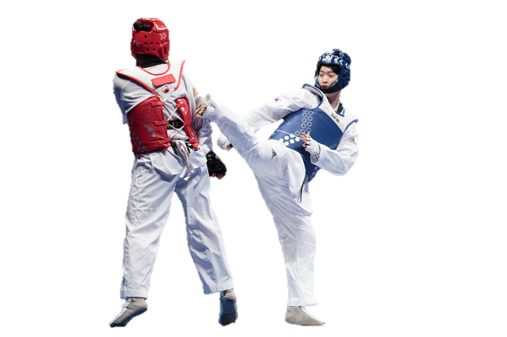
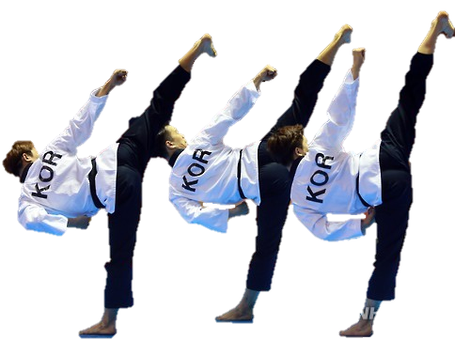
프로젝트 주제
태권도의 자세들을 재미있게 배울 수 있게 하는 AI
태권도의 자세를 분류하고 정확도를 판단

Slide 4
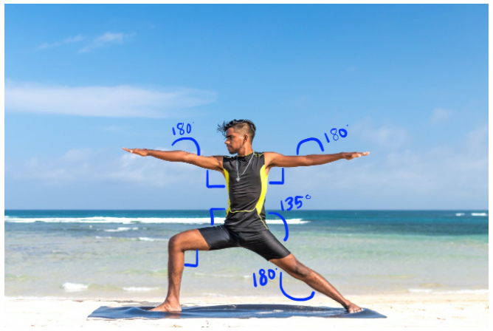
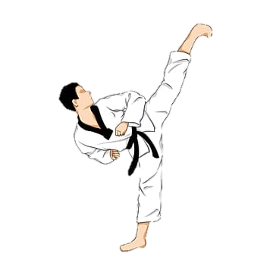
개발 진척 상황
자세 분류 방법 1. 각도 계산

Slide 5
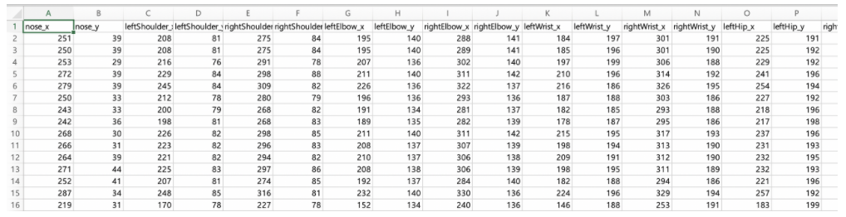
개발 진척 상황
자세 분류 방법 2. 좌표 학습
keypoint 좌표 예시

Slide 6
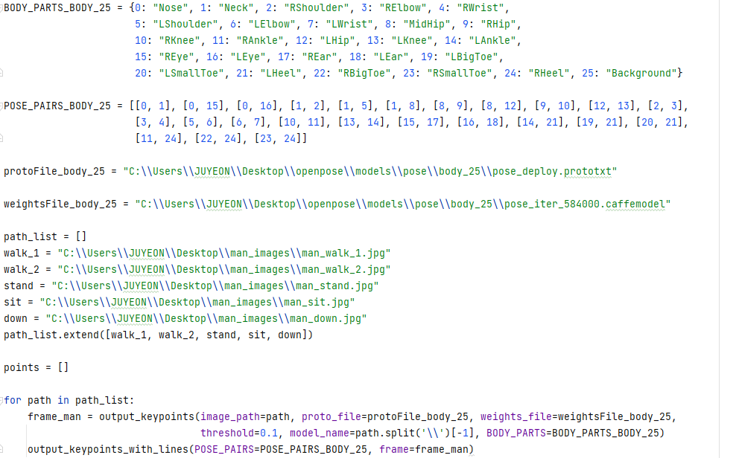
개발 진척 상황

Slide 7
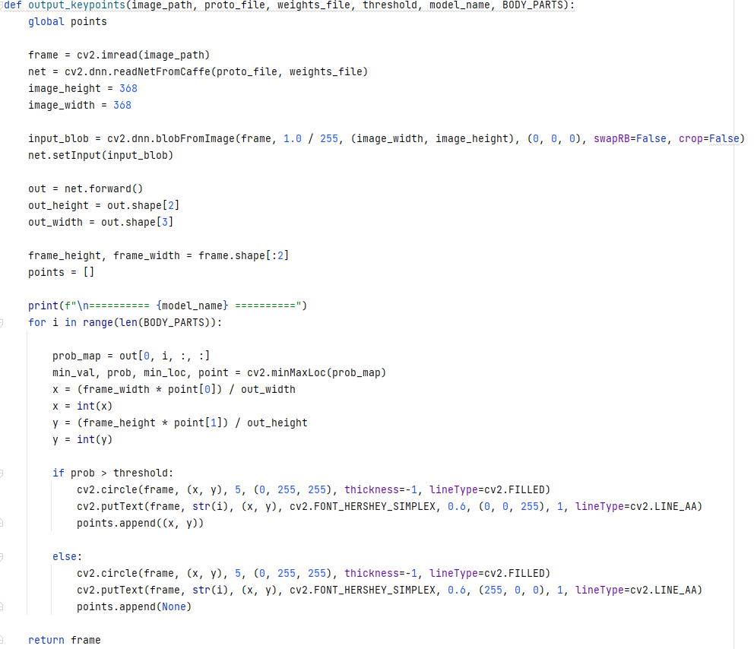
개발 진척 상황
입력 받은 이미지에 BODY_PARTS를
참고하여 keypoint를 그리는 함수

Slide 8
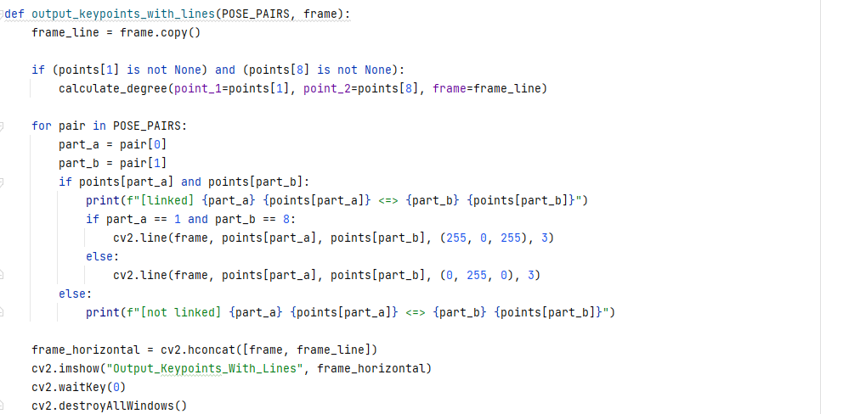
개발 진척 상황
입력 받은 이미지에 BODY_PAIR를
참고하여 edge를 그리는 함수

Slide 9
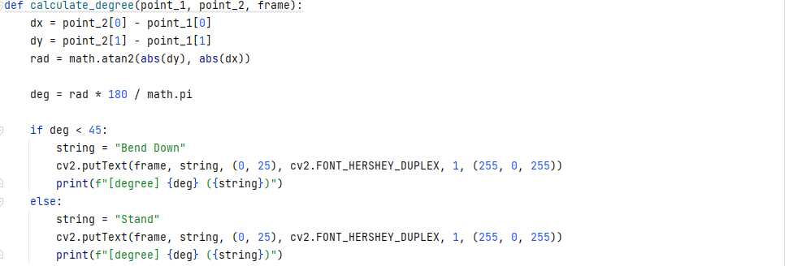
개발 진척 상황
Neck과 MidHip의 좌표 값을 통해 각도를 구한 후
값에 따라 이미지에 해당 자세 이름을 출력하는 함수

Slide 10
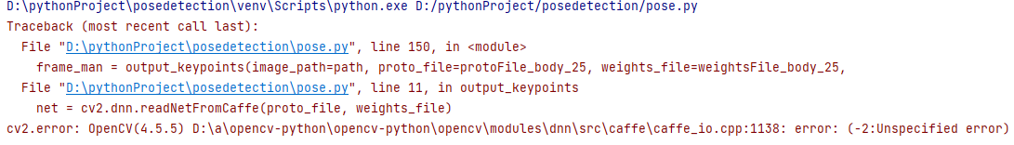
이슈

Slide 11
다음주 계획
1
이번주 이슈 해결
2
분류 방법 2 - CSV 구축
CSV 학습 코드 작성

